Slide 1
HUESOS

Slide 2
ESQUELETO APENDICULAR

Slide 3
Los huesos del esqueleto apendicular forman el resto del esqueleto, y se los llama así porque son apéndices del esqueleto axial.
Incluye los huesos:
Cintura escapular
MMSS
Cintura pelviana
MMII

Slide 4
FUNCION:
MOVIMIENTO

Slide 5
MMSS

Slide 6
Incluyen los huesos del brazo (húmero), antebrazo (radio y cúbito), muñeca y mano.
El único hueso del brazo es el húmero, que se articula con los huesos del antebrazo, el radio y el cúbito, en la articulación del codo.
El cúbito es el más largo de los dos huesos del antebrazo.

Slide 7
HUESOS DE LA MUÑECA.
La muñeca, o carpo, consta de ocho huesos carpianos.
Los ocho huesos carpianos de la muñeca son el escafoides, semilunar, piramidal, pisiforme, trapezoide, trapecio, hueso grande, ganchoso.

Slide 8
HUESOS DE LA MANO.
La mano incluye:
8 huesos de la muñeca
5 huesos que forman la palma
14 huesos que forman los dedos y el pulgar.
.

Slide 9
Los huesos de la muñeca se denominan carpianos.
Los huesos que forman la palma de la mano se denominan metacarpianos.
Las falanges son los huesos de los dedos de la mano

Slide 10
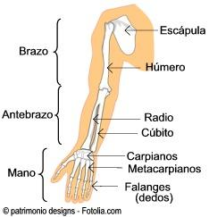
Humero
Cubito
Radio
Carpo
Huesos metacarpianos
Falanges

Slide 11
HUMERO
El único hueso del brazo, que se encuentra entre el hombro y el codo.
Sus principales características, es que tiene un gran tamaño
Se divide en 3 perfiles localizados en la zona trasera, área interna y externa; 3 costados ubicados anteriormente, por dentro y por fuera; y dos superficies situadas arriba y por debajo del húmero.

Slide 12
El hueso húmero se describe anatómicamente con diferentes zonas:
La principal es el cuerpo que también es conocido como la diáfisis, en la cual se ubican los perfiles y los costados.
La siguiente es la zona superior compuesta por la cabeza del húmero, la tuberosidad mayor y la tuberosidad menor.
Y por último pero no menos importante, es la zona inferior en la cual se pueden encontrar la tróclea del húmero, la fosa supratroclear, el cóndilo, la epitróclea y el epicóndilo.

Slide 13
UBICADO
El húmero está localizado en las extremidades superiores, justamente entre la zona del hombro y del codo.
Se conecta con la cavidad glenoidea de la escápula para formar la articulación glenohumeral, que permite la realización de todos los movimientos del hombro, y con los huesos del antebrazo, cúbito y radio, para formar la articulación humerocubital y humeroradial.

Slide 14
FUNCION
Inserción y originan diversos músculos, entre los más conocidos tenemos a los extensores y flexores del carpo y de las falanges; al redondo mayor y menor; al deltoides; coracobraquial; bíceps braquial y finalmente el tríceps.
Es por esa razón, que el húmero interviene en los movimientos que realizamos con nuestros brazos, y que cualquier traumatismo fuerte puede ocasionar fracturas tanto en el área proximal como en la distal

Slide 15
Además, a través de los distintos conductos que posee el húmero, pasan arterias, venas y nervios, encargados de la inervación e irrigación de todo el brazo, codo, antebrazo, muñeca y mano.

Slide 16
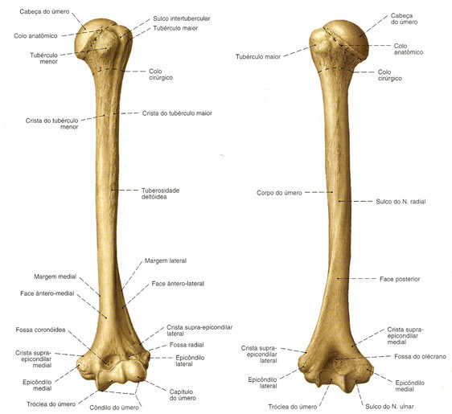
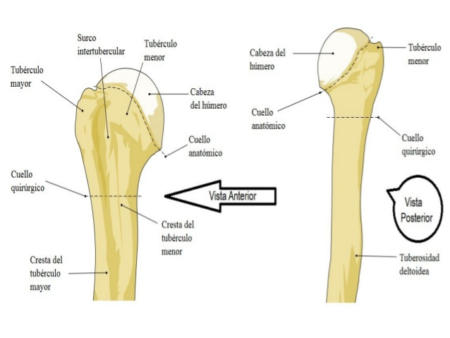

Slide 17
CUBITO
Es un elemento óseo, de gran longitud, que se encuentra situado al lado del radio, y que en comparación a este, es de mayor tamaño.
Está descrito por diferentes partes importantes, estas son el cuerpo, conformado por 3 perfiles o caras (parte o cara anterior, por detrás o cara posterior y cara interna) y 3 costados o bordes (por al frente o anterior, en su parte trasera o posterior y externamente).

Slide 18
Cuando describimos al cuerpo del hueso cúbito, nos damos cuenta que:
Presenta una pequeña curvatura, que se ensancha en su parte inferior.
Con respecto a sus perfiles se puede observar la llegada del músculo flexor común profundo de los dedos, del pronador cuadrado, del abductor largo del pulgar y del extensor de todas las falanges.
Y en cuanto a sus costados, nos encontramos con la cresta interósea y con la superficie subsigmoidea.

Slide 19
Otras de las zonas del cúbito, son las superficies que se ubican superior e inferiormente, en las cuales se encuentran el olécranon, la apófisis coronoides, la cavidad sigmoidea mayor en su parte de arriba; la apófisis estiloides y la cabeza del cúbito en su zona inferior.
En el caso de la cavidad sigmoidea, esta es importante ya que está conformada por la cara del olécranon y por la apófisis coronoides, para ser parte de la tróclea del húmero.

Slide 20
UBICACION
Este hueso es una estructura ósea, que se encuentra ubicada en el antebrazo, al lado del radio, específicamente entre la tróclea del húmero (codo) y los huesos del carpo (muñeca).
FUNCION
Al unirse con el húmero por su parte superior, conforma la articulación humerocubital, y cuando se articula con el hueso contiguo a él (radio), forma dos articulaciones (radiocubital distal y proximal), gracias a estas uniones el antebrazo se puede mantener estable y se pueden producir los diferentes movimientos de flexión y extensión del codo.

Slide 21
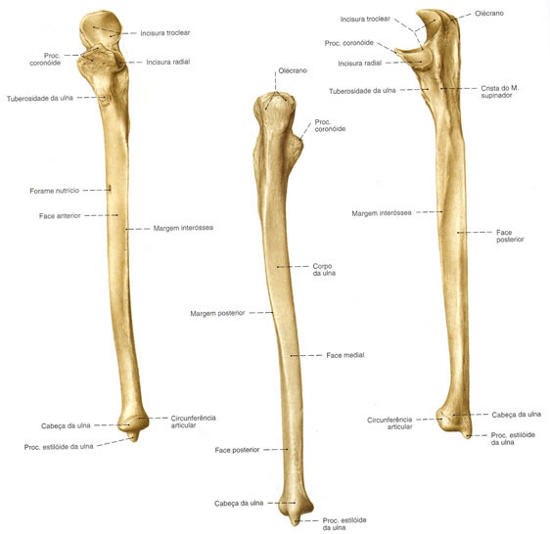

Slide 22
RADIO
Es un hueso de gran longitud, que está en el antebrazo
Está conformado anatómicamente por una zona amplia llamada cuerpo, que posee 3 perfiles y 3 costados, ubicados en la parte delantera, por detrás, en la zona interna y externamente.
Además posee dos superficies, ubicadas en el área superior (cercano al húmero) y en la parte inferior (adyacente a la muñeca), en cuanto a los tamaños de estas zonas podemos encontrarnos, con que la superficie localizada inferiormente es más prominente con respecto a la otra.

Slide 23
Las superficies nombradas en el segmento anterior, están compuestas de otras zonas importantes, en el caso de la parte superior, nos encontramos con la cabeza del radio o cúpula radial, el cuello y la tuberosidad bicipital; y para la parte inferior ubicamos la apófisis estiloides del radio, la cavidad sigmoidea del radio
Algunas zonas que sirven de inserción para los músculos pronador cuadrado y el supinador largo, y de vía para los tendones del flexor largo del pulgar y extensores de todas las falanges.
La superficie articular de la cabeza radial se une con el cóndilo humeral, mientras que la cavidad sigmoidea posee una superficie articular para fusionarse con la cabeza cubital.

Slide 24
El radio es una estructura ósea que está localizada en la zona lateral del antebrazo, justamente entre la articulación del codo (cóndilo humeral) y de la muñeca (huesos del carpo), y al lado de otro elemento, llamado cúbito.
Para localizarlo podemos ubicarnos en el pulgar y seguir por toda la superficie externa del antebrazo, hasta llegar a la epitróclea del húmero.

Slide 25
FUNCION
Debido a su gran tamaño y localización es esencial para que se den los movimientos de antebrazo, conocidos como supinación y pronación, en las cuales se mueve la zona desde el antebrazo hasta los dedos, ocasionando que la palma de la mano mire hacia arriba en caso de realizar un supinación y mirando hacia abajo cuando se ejecuta una pronación.
Así mismo, se une por su parte superior al hueso del brazo, conocido como el húmero para formar la articulación humeroradial, y con el cúbito se articula dos veces (en su parte de arriba y en la abajo), para conformar las articulaciones radiocubital proximal y distal.

Slide 26
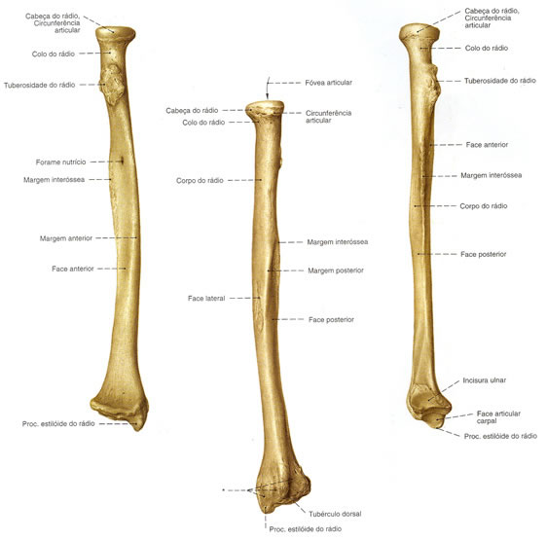

Slide 27
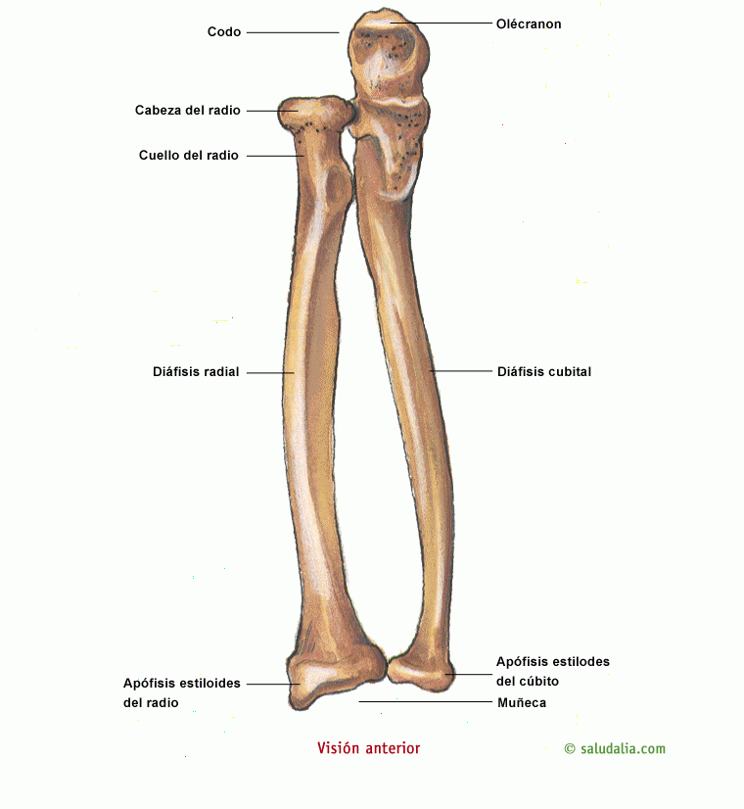

Slide 28
La mano está compuesta anatómicamente por 3 zonas, estas son conocidas como el carpo, el metacarpo y las falanges.
En el caso de la región del metacarpo encontramos que está formado por los 5 metacarpianos, que se articulan por su cabeza y su base a la segunda fila del carpo y a las falanges
Las falanges, sabemos que por cada zona hay 5 proximales, 4 medias y 5 distales.

Slide 29
CARPO
La palabra carpo es usada desde la antigüedad, para describir aquella área de la mano que está formada por 8 huesos, y que presenta múltiples superficies articulares para poder formar distintas uniones, que posteriormente colaborarán en los movimientos de las manos y de la muñeca.

Slide 30
UBICACION
Están situados en una zona de la mano, que se encuentra entre los metacarpianos y los huesos del antebrazo (cúbito y radio), es decir, entre la muñeca y el metacarpo.
SIRVEN
Estas estructuras se unen entre ellos a través de diversos ligamentos, para formar las articulaciones conocidas como carpianas, además se articulan con los metacarpianos formando las articulaciones carpometacarpianas y con el radio para conformar la articulación de la muñeca.

Slide 31
Estos son 8 huesos, que se encuentran en la mano distribuidos en dos filas: en la hilera que está más cercana a la muñeca están el hueso escafoides, el semilunar, el piramidal y el pisiforme
En la segunda fila se encuentran el grande, el ganchoso, el trapecio y el trapezoide.

Slide 32
Escafoides es el que se sitúa más externamente y posee una zona llamada tubérculo del escafoides.
Semilunar, se ubica en el medio del escafoides y el piramidal.
Piramidal, debe su nombre a su parecido a una pirámide.
Pisiforme se inserta el músculo cubital anterior.
Trapecio es el primero de la segunda fila.
Grande se llama así porque es el que tiene mayor tamaño.
Trapezoide está al lado del trapecio.
Ganchoso, en este se inserta el músculo flexor corto y el oponente del meñique.

Slide 33
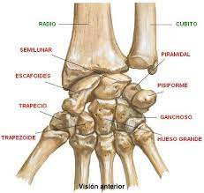

Slide 34
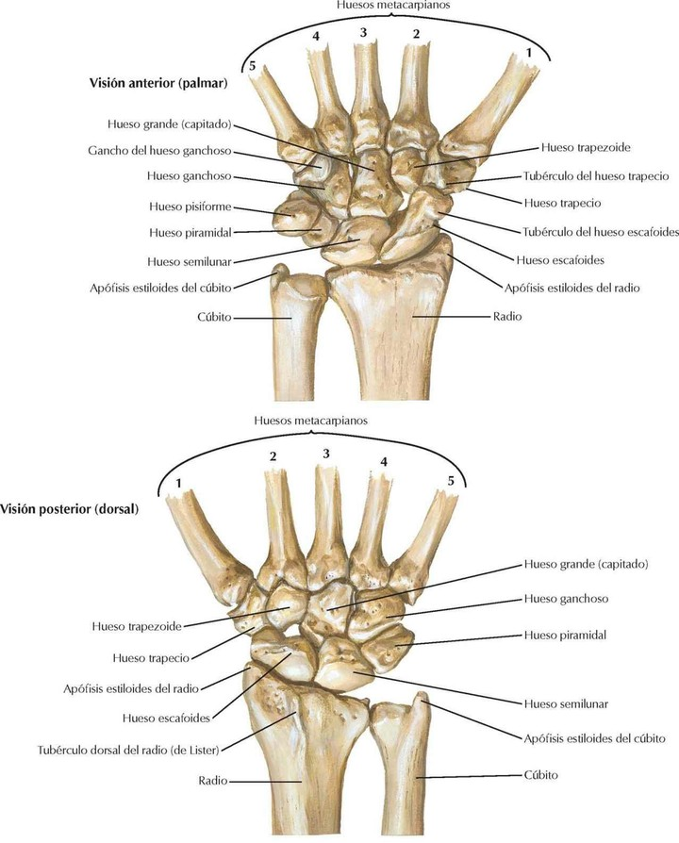

Slide 35
METACARPIANOS
Son los huesos que unen a la segunda fila del carpo y a las falanges proximales (dedos).
Los rasgos distintivos de cada metacarpiano, es que todos son alargados y delgados, y son conocidos como 1er, 2do, 3er, 4to y 5to metacarpiano visto desde el dedo más grueso (pulgar).

Slide 36
Es un área del cuerpo que posee muchísimos músculos, ligamentos, nervios y vasos sanguíneos.
Cada hueso del metacarpo, posee características específicas, pero en general todos tienen un cuerpo y dos superficies (cabeza y base):
En el caso de la cabeza, esta se une con la falange proximal de cada dedo (articulación metacarpofalángica).
Y para la base, encontramos que se fusiona con los huesos del carpo de la segunda fila (trapezoide, trapecio, grande y ganchoso), formando la articulación carpometacarpiana.

Slide 37
UBICACION
En el miembro superior, específicamente en la parte distal (mano), en la zona llamada metacarpo, entre el carpo y las falanges.

Slide 38
FUNCION
En cada metacarpiano podemos encontrar rasgos más específicos, dependiendo de cuál estemos hablando.
Primer hueso es el más pequeño y más robusto
Segundo es el que posee mayor longitud con respecto a los otros
Tercero tiene una prominencia ósea (apófisis estiloides) en la que se ancla el músculo radial (2do)

Slide 39
Cuarto en comparación con el anterior tiene un tamaño mucho menor; y finalmente
Quinto es importante para que el músculo cubital posterior pueda llegar a su destino.
Además de las características antes mencionadas, estos huesos tienen de importancia que permiten los movimientos de la mano, así como actividades en donde implica agarrar, apretar, escribir, vestirse, cepillarse, entre otras.

Slide 40
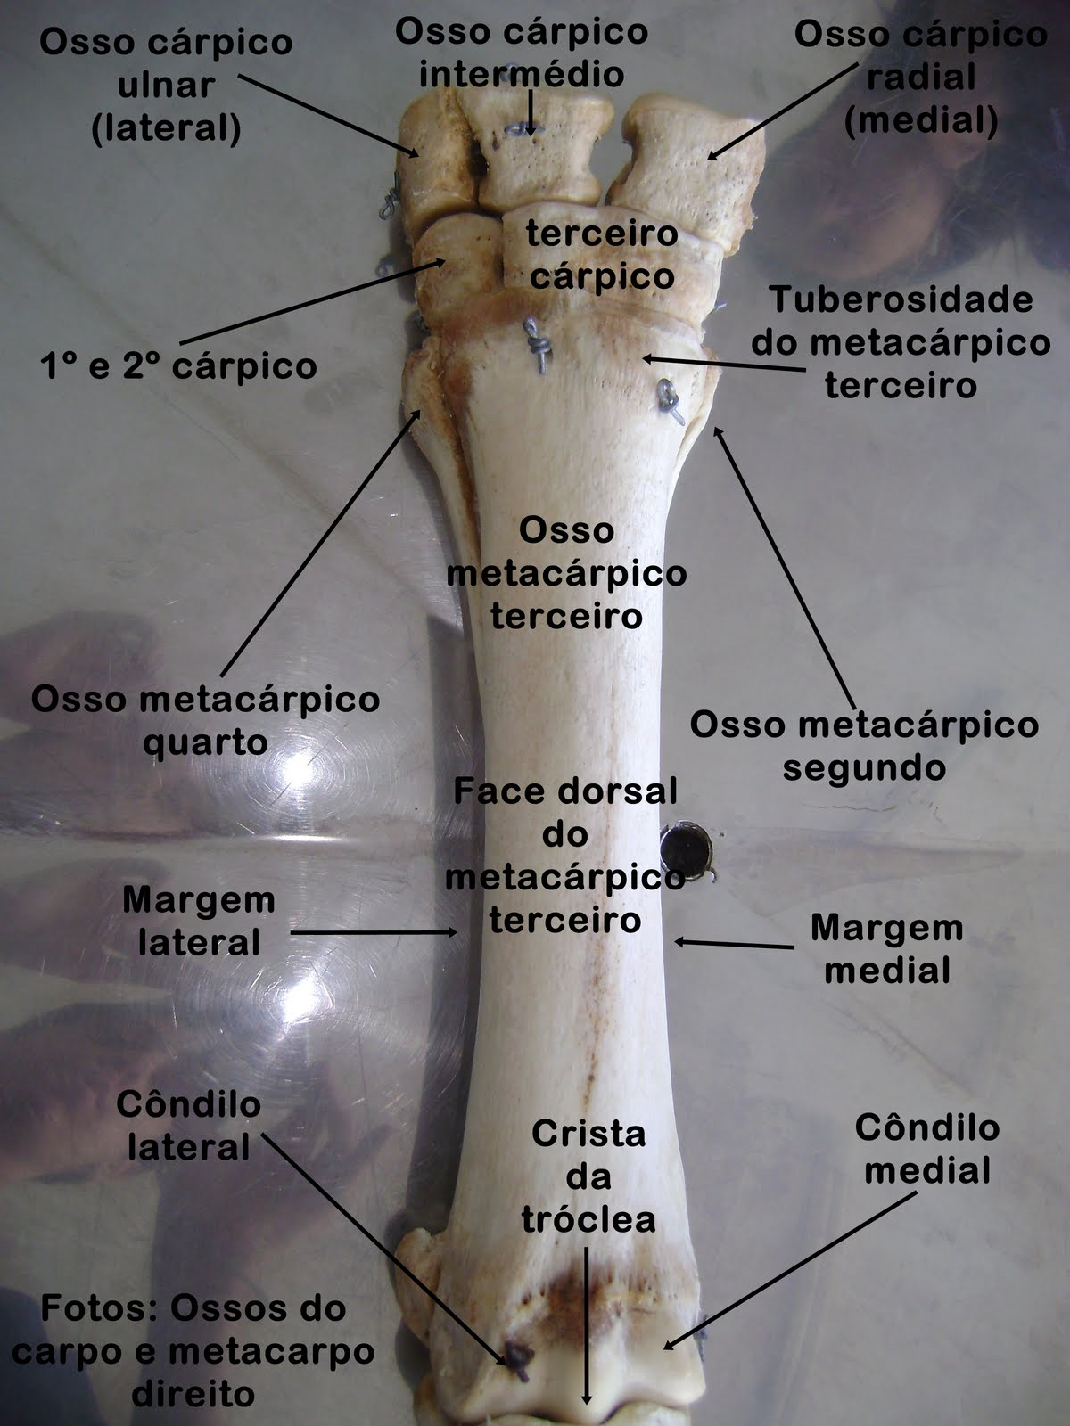

Slide 41
FALANGES
son huesos cortos que se unen para formar los dedos.
Están definidas como aquellas partes del cuerpo que conforman las prolongaciones de las manos y de los pies.
Se dividen en 3 partes para los dedos del segundo al quinto (índice, medio, anular y meñique), y en 2 partes para el pulgar y el hallux (dedo gordo).
En total el cuerpo humano tiene 56 falanges, distribuidas en 14 falanges por cada mano y cada pie.

Slide 42
Las manos y los pies son partes del cuerpo que están conformados por muchos músculos, ligamentos, tendones y nervios.
Cada mano y pie está compuesto de 5 dedos, que a su vez están formadas por varias estructuras, llamadas falanges.
En la mano, cada falange posee un nombre diferente, en el caso de la proximal es conocida como primera falange, la medial es la segunda falange o también conocida como falangina y la distal es la tercera falange o falangeta.
está inferiormente es denominada base.

Slide 43
Todos estos huesos, están clasificados como hueso tipo largo, y están formados por una cabeza y dos superficies articulares en cada extremo, en el caso de la que se ubica en la zona superior es conocida como cabeza, mientras que la que

Slide 44
UBICACION
De acuerdo a la anatomía, las falanges se encuentran ubicadas en las cuatro extremidades distales del cuerpo, es decir, en manos y pies.
Las falanges se clasifican en proximales, medias y distales dependiendo de su ubicación en el dedo, es decir, de si se encuentran más cerca o más lejos de los huesos del metacarpo.

Slide 45
FUNCION
Las falanges resultan de suma importancia para el ser humano, ya que sin ellas no se pudieran realizar las siguientes funciones:
Se articulan con los huesos metacarpianos y los metatarsianos para formar las articulaciones metacarpofalángicas y las metatarsofalángicas.
Permiten la realización de los movimientos de flexión, extensión y oposición del pulgar.

Slide 46
Finalmente sabemos que gracias a las falanges de las manos podemos realizar los diferentes agarres, para ejecutar las actividades básicas de la vida diaria.

Slide 47
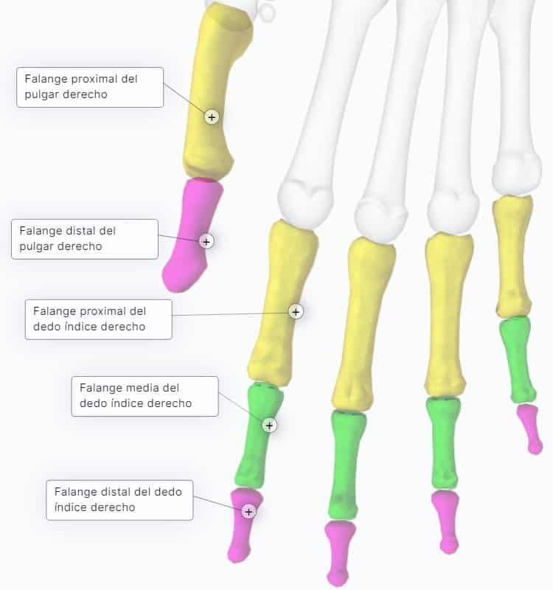

Slide 48
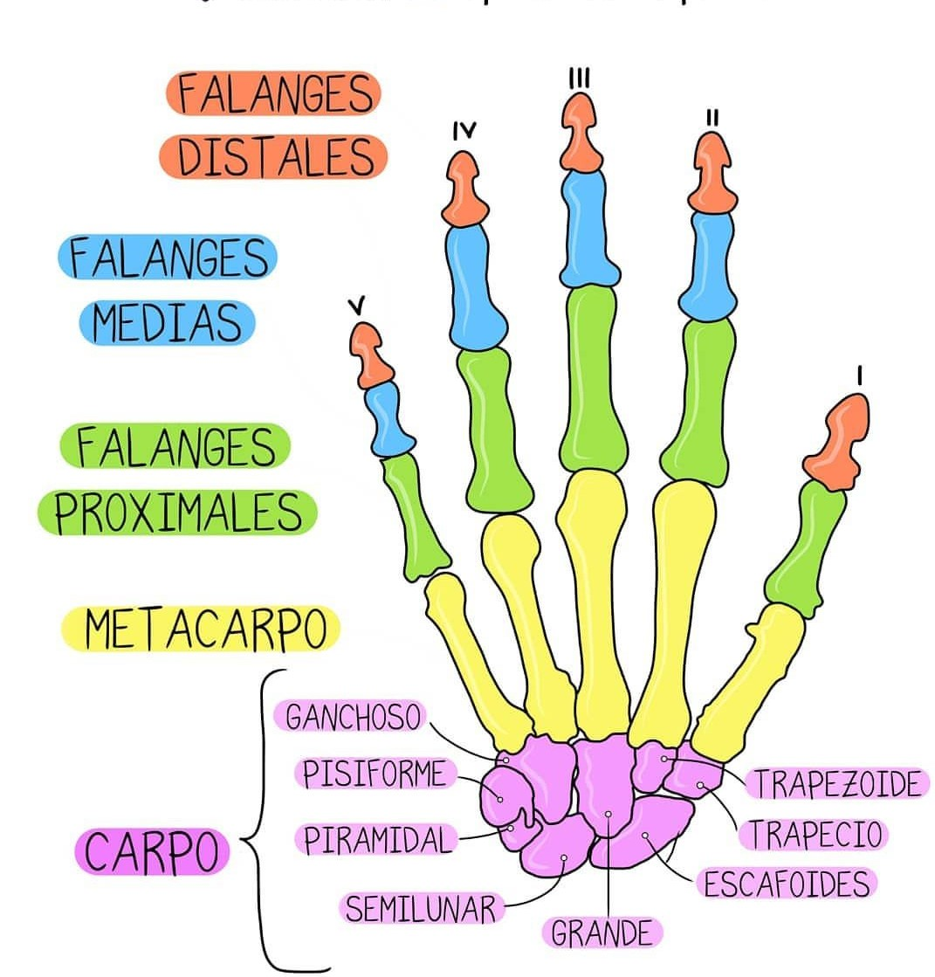
CARPO 16
METARCARPIANOS 10
FALANGES 28

Slide 49
MMII

Slide 50
Los miembros inferiores incluyen los huesos del muslo, la pierna y el pie.
El fémur es el único hueso del muslo. Se articula con los dos huesos de la pierna: el más grande llamado tibia (conocido comúnmente como "canilla") y el más pequeño, llamado peroné.

Slide 51
Los huesos del muslo y la pierna se articulan en la articulación de la rodilla, que está protegida y contenida por la rótula, que le brinda soporte al tendón del cuádriceps.
Los huesos del pie incluyen el tarso, metatarso y falanges.

Slide 52
Huesos del pie.
Consisten en los huesos tarsianos del tobillo, las falanges que forman los dedos de los pies y los metatarsianos que forman el arco del pie.
Al igual que en la mano, el pie tiene cinco metatarsianos, cinco falanges proximales, cinco falanges distales, pero sólo cuatro falanges medias (dado que el dedo gordo del pie tiene sólo dos falanges

Slide 53
Huesos del tobillo.
El tobillo, o tarso, consta de siete huesos tarsianos:
el calcáneo
el astrágalo
el cuboides
el navicular
tres cuneiformes.

Slide 54
Arcos del pie.
Los arcos del pie están formados por huesos que se interconectan y los ligamentos del pie.
Sirven como estructuras que absorben los golpes, y que brindan apoyo al peso del cuerpo y distribuyen el estrés en forma pareja al caminar.

Slide 55
El arco longitudinal del pie va desde el calcáneo hasta la cabeza de los metatarsianos, y tiene las partes medial y lateral.
El arco transverso del pie cruza los cuneiformes y la base de los huesos metatarsianos.

Slide 56
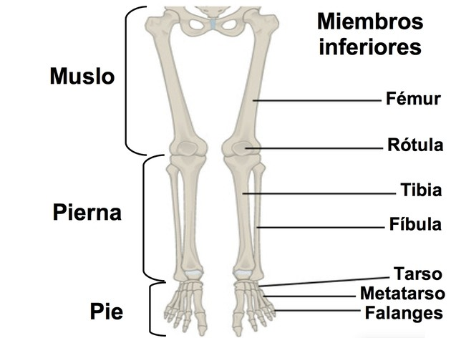
Femur
Rotula
Peroné
Tibia
Tarso
Huesos metacarpianos
Falanges

Slide 57
FEMUR
Es conocido como la única estructura ósea del muslo y como la más alargada del cuerpo.
Este elemento está conformado por un cuerpo, una extremidad superior y una extremidad inferior.
Los huesos de la pierna tienen diferentes longitudes que varían de acuerdo a la zona en la que se encuentre, en el caso del muslo, tenemos a un único hueso llamado fémur.

Slide 58
Las zonas del fémur presentan las siguientes características:
Un cuerpo: formado por 3 caras (anterior, posterolateral externa e interna) y 3 bordes (dos laterales y uno en la parte trasera).
La parte superior: formada por la cabeza, cuello, el trocánter mayor y trocánter menor.
La parte inferior: dividida en los cóndilos interno y externo.

Slide 59
UBICACION
El fémur está ubicado en el muslo, entre la articulación de la rodilla y la pelvis (cadera). Está protegido por muchos músculos y sirve como estabilizador para el miembro inferior.
Además, este hueso forma parte de la articulación de la rodilla y de la coxofemoral.

Slide 60
FUNCION
Al ser el fémur el único hueso del muslo, es sumamente importante para servir en los movimientos de la articulación coxofemoral y de la articulación de la rodilla.
Asimismo interviene en: es un punto de llegada y partida para muchos músculos; es considerado el principal en la biomecánica del miembro inferior; y al participar en la flexión y extensión de cadera y rodilla, interviene en la bipedestación y en la marcha.
“Centro de inserción muscular y participa en la marcha

Slide 61
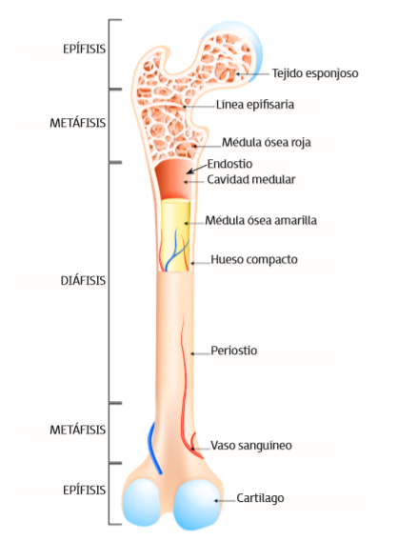
FEMUR (2)

Slide 62
ROTULA O PATELA
La rótula o también llamada patela, es una estructura ósea, que tiene forma triangular irregular y que está denominada como hueso sesamoideo.
Está formada por dos caras (una anterior y la otra posterior), una base que se encuentra en dirección inclinada, un vértice y esquinas laterales.
Se encuentra protegida por el tendón rotuliano y por el cartílago articular, y forma parte esencial de la articulación patelofemoral (unión entre fémur, rótula más la tibia), es decir, de la rodilla.

Slide 63
UBICACION
La rodilla es un hueso sesamoideo ubicado en la parte media del miembro inferior, que es el resultado de la unión entre 3 elementos óseos (patela, tibia y fémur).
El tendón rotuliano es esencial para que se pueda dar esta fusión
Según la anatomía, la patela está localizada en la parte media del miembro inferior, este hueso se desarrolla específicamente en el tendón del músculo cuádriceps. Así mismo la patela, está acompañada del ligamento meniscorrotuliano que la une por su parte lateral al menisco.

Slide 64
FUNCION
Trabaja como componente principal en la ejecución de la extensión de rodilla, ya que es el sitio de apoyo del cuádriceps.
Soporta el roce del tendón rotuliano.
Principal vínculo entre el tendón y el cuádriceps.
Involucrado en los movimientos de flexión y extensión de rodilla.
Da estabilidad a la articulación patelofemoral.
Proporciona la fuerza necesaria para que se ejecuten los movimientos de la rodilla

Slide 65
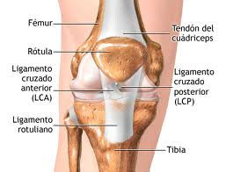
ROTULA (2)

Slide 66
TIBIA
Es definido como un elemento grueso, largo y muy resistente, que constituye uno de los dos huesos importantes del miembro inferior.
Está articulado con la rótula, el fémur, peroné y el astrágalo, y contribuye en los diferentes movimientos de la rodilla y el tobillo.
Es una estructura detallada en diferentes partes, estas son el cuerpo, con sus 3 caras y 3 bordes; y las zonas superiores (meseta tibial) e inferiores (maléolo interno) con sus respectivas caras irregulares, en donde se encuentran músculos y ligamentos.

Slide 67
Nuestros huesos están diseñados con diferentes componentes, que al estar unidos, permiten que nuestro cuerpo se mantenga erguido, en una correcta posición y que exista una adecuada alineación.
Sin estas estructuras, nuestro cuerpo no se pudiera mantener, especialmente en lo que respecta a la zona de nuestras extremidades inferiores.
Una de las parte de este hueso, conocida como la meseta tibial posee una superficie articular llamada cavidad glenoidea, que se une a los cóndilos femorales y otra superficie llamada espacio interglenoideo con una superficie preespinal y otra parte retroespinal; y por otro lado el maléolo interno cercano a la piel por su parte interna.

Slide 68
UBICACION
La tibia está ubicada internamente en la pierna y tiene a su lado al hueso peroné.
Este hueso está acompañado de diversos músculos encargados de participar en los movimientos del tobillo y la rodilla.
“Ayuda a caminar, brinda estabilidad y protege a la pierna”

Slide 69
FUNCION
La tibia funciona como medio de unión para la rodilla y el tobillo, y además participa en las siguientes funciones:
Permanece firme al momento de caminar y realizar actividades físicas.
Da estabilidad al tobillo.
Debido a su resistencia y a su composición fuerte protege a la pierna ante lesiones.

Slide 70
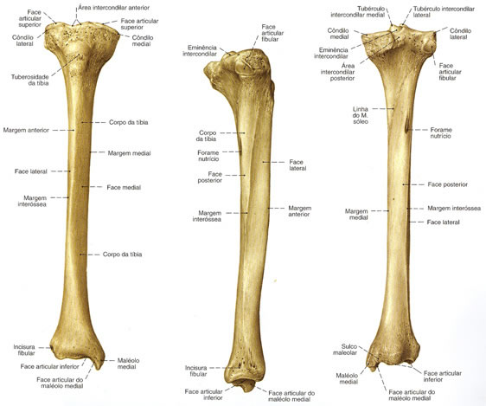

Slide 71
PERONE
También conocida como fíbula
Es una estructura formada por tejido óseo, que tiene como características anatómicas ser prolongado y estrecho.
UBICACION
Entre la rodilla y el tobillo, y se conecta con la tibia y con el astrágalo para formar distintas articulaciones.

Slide 72
El peroné estructuralmente, está formado por un cuerpo, al que le corresponden 3 caras y 3 bordes; además tiene una parte superior, llamada cabeza del peroné y una parte inferior, denominada maléolo externo.
Las extremidades inferiores o piernas están conformadas por 3 huesos importantes (tibia, fémur y peroné) que además de soportar y equilibrar el peso del cuerpo, también son centros de anclaje y salida de diversos músculos, los cuales se encargan de realizar todos los movimientos del miembro inferior.

Slide 73
UBICACION
Está ubicado en la parte externa de la pierna, cercano a la estructura ósea, conocida como la tibia.
Ambas contribuyen a que el tobillo tenga estabilidad y a que se puedan realizar ciertos movimientos.
Y es debido a su ubicación superficial, que es generalmente afectado por traumatismos que producen fractura

Slide 74
FUNCION
Es importante para la articulación tibiotarsiana y para las articulaciones peroneotibiales superior e inferior.
Lugar principal de la pierna de inserción de músculos.
Participa en movimientos de la rodilla y el tobillo.
Sirve como injerto óseo en algunas cirugías.

Slide 75
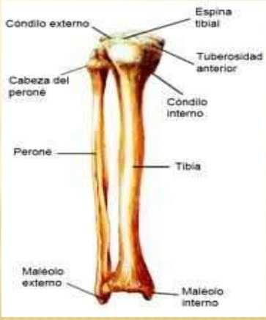
TIBIA (2)
PERONE (2)

Slide 76
TARSO
Es una zona del pie, que está compuesta por 7 huesos, distribuidos en dos filas de huesos superpuestas.
En el caso de la zona que está cercana al metatarso se ubican las 3 cuñas o cuneiformes, el cuboides y el escafoides o también llamado navicular.
Y con respecto a la fila que está posterior, se encuentran sólo dos huesos, estos son el calcáneo y el astrágalo

Slide 77
Al igual que la mano, el miembro inferior distal, es decir, el pie, está conformado por 3 zonas, estas son los huesos del tarso, el metatarso y las falanges.
Ahora bien, la zona conocida como metatarso está formada por 5 huesos llamados metatarsianos, y las falanges son en total 14 por cada pie.
En cuanto al tamaño, los dos huesos de la fila posterior son más prominentes en relación a la fila anterior del tarso, y además estos tienen mayor responsabilidad con respecto a los movimientos de la articulación del tobillo y del pie en general.

Slide 78
UBICACION
Está situado en la parte posterior del pie, y es parte de la articulación del tobillo y de las articulaciones tarsometatarsianas.
FUNCION
Esta zona del pie, está diseñado con la finalidad de que todas las cargas del pie se puedan distribuir correctamente, y de que todos los pequeños huesos trabajen en conjunto para mantener el pie en su correcta posición, así como también que la articulación del tobillo pueda realizar sus respectivos movimientos.

Slide 79
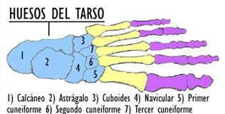
TARSO 14

Slide 80
METACARPIANOS

Slide 81
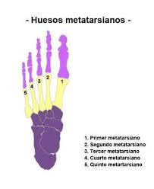
METACARPIANOS (10)

Slide 82
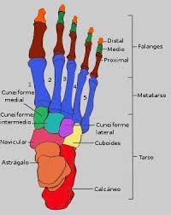
FALANGES 28

Slide 83
CINTURONES

Slide 84
CINTURON ESCAPULAR

Slide 85
Es el segmento proximal del miembro superior.
Complejo de mayor movilidad del organismo, permite el movimiento del brazo en todos los planos y orienta la mano en todos los ejes del espacio
Se extiende desde la base del cuello hasta el borde superior del músculo pectoral mayor.
Se divide en tres regiones:
Anterior o axilar
Media o deltoidea
Posterior o escapular.

Slide 86
FUNCION
Conecta los huesos de los miembros superiores con el esqueleto axial.
Estos huesos también constituyen un sitio de unión para los músculos que mueven los hombros y los miembros superiores.
formada por la clavícula y la escápula u omóplato

Slide 87
CLAVICULA
Es el primer hueso en osificarse y es el único hueso que se puede palpar por toda su longitud.
Estructura
Formada por tejido óseo compacto, muy grueso en la parte media del hueso y se adelgaza progresivamente hacia las extremidades.
En la parte media del hueso encontramos la cavidad medular, Y es considerada el medio de unión del miembro superior con el tórax.

Slide 88
Caracteristicas
Forma de S itálica
Es aplanado de superior a inferior
Es un hueso largo, situado en la parte anterosuperior del tórax.

Slide 89
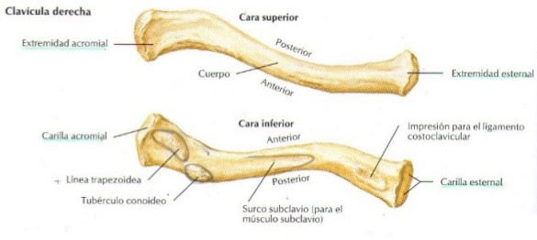
PARTES
2 caras: superior e inferior
2 bordes: anterior y posterior
2 extremidades: acromial y esternal

Slide 90
Con que se articula la clavícula?
La clavícula se articula medialmente con el manubrio del esternón y, lateralmente, con el acromion de la escápula
El extremo medial, denominado extremo esternal, es redondeado y se articula con el manubrio del esternón para formar la articulación esternoclavicular.
El extremo lateral ancho y plano, extremo acromial, se articula con el acromion de la escápula para formar la articulación acromioclavicular

Slide 91
El tubérculo conoideo en la superficie inferior del extremo lateral del hueso es un punto de inserción para el ligamento conoide, que fija la clavícula a la escápula.
Como su nombre lo indica, la impresión del ligamento costoclavicular en la superficie inferior del extremo esternal es un punto de inserción para el ligamento costoclavicular), que une la clavícula y la primera costilla

Slide 92
Músculos
Borde anterior: Pectoral Mayor
Borde inferior: Músculo Subclavio
Superior:
hacia arriba: Esternocleidomastoideo
hacia dentro: estrenocleidohioideo
Extremidad externa: deltoides
Extremidad interna: Trapecio
Hacia fuera: Acromion de la escapula
Hacia Dentro: esternón, 1er cartílago costal y 1era costilla

Slide 93
ESCAPULA , OMOPLATO O PALETA
Es un hueso par plano y triangular, situado en las parte superior y posterior del tórax, a la altura de la segunda a séptima costilla.
Conecta con el húmero (hueso del brazo) y con la clavícula y forma la parte posterior de la cintura escapular.

Slide 94
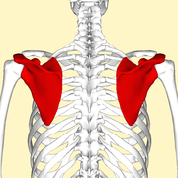

Slide 95
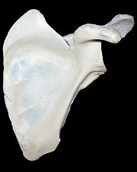
CARA ANTERIOR O COSTAL
Es cóncava en casi toda su extensión, a esta concavidad se le llama fosa subescapular, donde se insertan las láminas tendinosas del músculo subescapular.

Slide 96
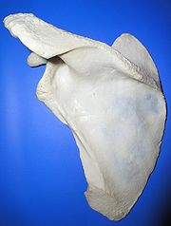
CARA POSTERIOR O DORSAL
Es convexa y está dividida por la espina de la escápula en la fosa supraespinosa y la fosa infraespinosa.

Slide 97
Fosa supraespinosa es lisa y sirve de inserción al músculo supraespinoso.
Fosa infraespinosa se encuentra dividida en dos partes por una cresta que discurre a lo largo de su borde lateral, la parte medial sirve para la inserción del músculo infraespinosoLa fosa supraespinosa es lisa y sirve de inserción al músculo supraespinoso.

Slide 98
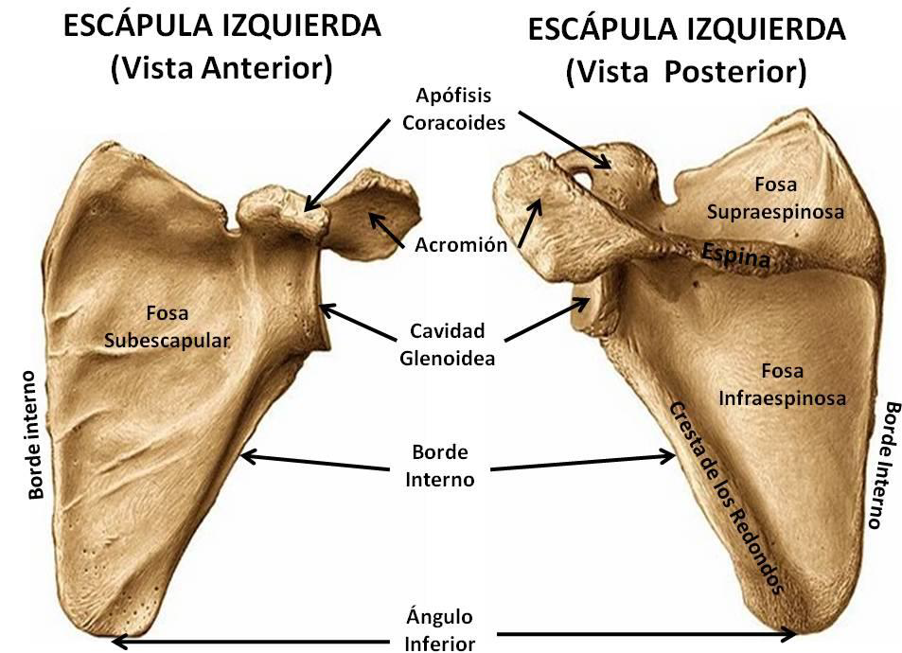

Slide 99
CINTURON PELVICO

Slide 100
La cintura es una zona del cuerpo humano situada en el abdomen entre el tórax y la cadera, siendo la parte más estrecha del tronco en personas proporcionadas
La cintura pélvica es la parte inferior del tronco del cuerpo formada por dos huesos delanteros llamados coxales, que forman la cadera, y por los huesos sacros y cóccix, en la parte de atrás, que forman la parte más baja de la columna vertebral

Slide 101
Se divide en dos regiones: La región superior en relación con la parte superior de los huesos pélvicos y las vértebras lumbares inferiores se llama pelvis mayor (pelvis falsa) y se suele considerar parte del abdomen.

Slide 102
FUNCION
Resistir el peso de la parte superior del cuerpo en posición sentada y erecta.
Transferir el peso desde el esqueleto axial al de los miembros inferiores durante la bipedestación y la marcha.
Proporcionar una inserción para los potentes músculos locomotores y posturales, y para los músculos de la pared abdominal, resistiendo las fuerzas generadas por sus acciones.

Slide 103
Contener y proteger las vísceras pélvicas (porciones inferiores de las vías urinarias y los órganos reproductores internos) y las vísceras abdominales inferiores (intestinos), a la vez que permite el paso de sus porciones terminales (y, en las mujeres, de un feto a término) a través del periné.
Proporcionar sostén a las vísceras abdominopélvicas y al útero grávido (gestante).
Proporcionar inserción para los cuerpos eréctiles de los genitales externos.
Proporcionar inserción para los músculos y las membranas que ayudan a las funciones antes citadas, formando el suelo de la pelvis y llenando los espacios que existen en él o a su alrededor.

Slide 104
La cintura pélvica está formada por 2 COXALES y el SACRO
Un conjunto de huesos que unen el miembro inferior (FÉMUR) al tronco.

Slide 105
SACRO
El sacro son 5 piezas articuladas.
Donde estaban los discos intervertebrales aquí encontraremos LÍNEA TRANSVERSAL que se forma por la fusión de los discos.
Su función principal es transmitir el peso del cuerpo a la cintura pélvica.
El borde anterior de S1 es sobresaliente y se denomina promontorio sacro. El vértice se articula con el cóccix. El orificio vertebral del sacro se denomina conducto sacro.

Slide 106
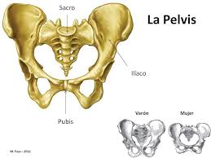

Slide 107
COXAL
Los coxales son 2 huesos que se unen a nivel del sacro.
El coxal es un hueso plano, que se origina de la fusión de 3 huesos:
IlION: disposición superior
ISQUION: disposición posterior
PUBIS: disposición anterior

Slide 108
Los detalles anatómicos hacen referencia al hueso inicial y no al coxal, por ejemplo: espina ilíaca, escotadura isquiática (ciática) mayor, etc.
Las principales referencias anatómicas están indicadas en los 3 dibujos de la pelvis: vista anterior, vista posterior y vista lateral.

Slide 109
Un coxal se coloca de modo que la espina ilíaca antero-superior (EIAS) y el cuerpo del pubis están en el mismo plano.
Si la espina ilíaca antero-superior está por delante de este plano, hablamos de una pelvis en ANTEVERSIÓN. Para compensar la columna quedará con una hiperlordosis.
Si la espina ilíaca antero-superior está por detrás de este plano, hablamos de la pelvis en RETROVERSIÓN. Para compensar la columna quedará con una rectificación.

Slide 110
La posición de las crestas ilíacas indica la longitud de las piernas. Si las dos crestas están en el mismo plano, las dos piernas tienen más o menos la misma longitud. Cualquier desvío (asimetría) de las crestas hará que la columna no esté bien asentada.

Slide 111
Si el coxal va hacia adelante, el acetábulo baja; si el coxal va hacia atrás el acetábulo sube. Por lo tanto de forma generalizada un coxal anterior hace una pierna más larga y el coxal posterior hará una pierna más corta.
Los problemas con el coxal revelan problemas con las piernas asimétricas, influyen en la columna y pueden provocar desviaciones y/o escoliosis.
Las dos espinas ilíacas postero-superiores (EIPS) son puntos de referencia para localizar S2 que se encuentra en el mismo plano. Las crestas ilíacas están a nivel de la vértebra L4.

Slide 112
Otras estructuras importantes que encontramos en el coxal son el ACETÁBULO - zona articular del coxal con la cabeza del fémur
y el AGUJERO OBTURADO. A veces se suele llamarlo erróneamente agujero obturador pero son las estructuras que lo tapan que se llaman obturadoras (ej: músculos obturadores, nervio obturador, la membrana obturadora).
Por tanto recordemos: las estructuras obturadoras tapan el agujero obturado.

Slide 113
En la pelvis se puede distinguir:
PELVIS MAYOR: donde hay vísceras abdominales.
PELVIS MENOR: espacio final del tubo digestivo y genitourinario.
La pelvis del hombre y de la mujer presentan algunas diferencias:
Las alas del coxal están más abiertas en la pelvis de la mujer porque es ahí donde estará el feto.
En la zona anterior del pubis de la mujer se forma un arco y del hombre un ángulo.

Slide 114
Describe las articulaciones del cinturón pélvico?
El cinturón pélvico está compuesto por tres articulaciones: la articulación de la cadera (articulación coxofemoral), articulación sacro iliaca y sínfisis del pubis; todas trabajan al unísono para dar movilidad y estabilidad al cuerpo.

Slide 115
ART. SACROILIACAS
Unen las caretas auriculares del sacro con las caretas auriculares del coxal. Son articulaciones sinoviales con líquido sinovial y la cápsula. Tienen un cierto movimiento de deslizar que se puede generar con las cargas y durante el parto.
Durante el parto, aparte de la OXITOCINA, se genera también la hormona RELAXINA que permite una cierta laxitud de los ligamentos y por tanto una apertura del espacio de la pelvis. El sacro hace un movimiento de caída anterior, el coxis se va hacia atrás y aumenta el diámetro de la parte inferior de la pelvis.

Slide 116
Art. sacroilíaca está reforzada por los LIGAMENTOS SACROILIACOS: ANTERIORES, POSTERIORES y INTERÓSEOS que están dentro de la articulación. Además está reforzada por los LIGAMENTOS ILIOLUMBARES desde el ilíaco en L4-L5
Además tenemos otros ligamentos, que sirven para estabilizar esta articulación a distancia:
SACROESPINOSO: comienza en el sacro y termina en la espina ciática. Delimita el agujero ciático mayor, que en el hueso es la escotadura ciática mayor.

Slide 117
SACROTUBEROSO: comienza en el sacro y termina en la tuberosidad isquiática. Delimita el agujero ciático menor que en el hueso es la escotadura ciática menor.

Slide 118
Los agujeros ciáticos menor y mayor son importantes porque por aquí pasan las estructuras nerviosas, entre ellas el nervio ciático.
El ciático pasa muy cerca de la estructura ligamentosa y ósea y por debajo del MÚSCULO PIRIFORME.
Una contractura o inflamación del piriforme podría generar un compromiso de espacio del nervio ciático.

Slide 119
SÍNFISIS DEL PUBIS
Es una articulación cartilaginosa - AMFIARTROSIS, que une los 2 huesos. Casi no tiene libertad de movimiento. Está reforzada por los ligamentos:
SUPERIOR DEL PUBIS
INFERIOR DEL PUBIS

Slide 120
Otro ligamento que encontramos en la pelvis es el LIGAMENTO INGUINAL que va desde la espina ilíaca antero-superior hasta la espina del pubis.
El ligamento inguinal es el límite entre el abdomen y el miembro inferior.
El ligamento inguinal es muy fácil de palpar - cuando llevamos la cadera a la flexión, el pliegue que se forma coincide con el ligamento inguinal.

Slide 121
ART. COXOFEMORAL
Es una articulación sinovial de tipo esférico - ENARTROSIS. Tiene su cápsula y los ligamentos.
Puede realizar los movimientos de flexión-extensión, ABD-ADD y rotaciones.
Esta articulación es muy importante porque transmite el peso del tronco hacia las extremidades inferiores.

Slide 122
El ÁNGULO CERVICODIAFISARIO (que forma el cuello del fémur con la diáfisis) debería estar dentro de un rango normal - aproximadamente 125 grados. Este ángulo permite que haya una transmisión de fuerzas y que el peso del cuerpo no se quede a nivel del cuello de fémur, sino que pase hasta la cortical. Si cambia la angulación o hay una menor densidad de mineral óseo, cualquier peso o la tensión puede romper el cuello del fémur (fracturas espontáneas

Slide 123
Articulación coxofemoral está reforzada por 3 ligamentos:
ILIOFEMORAL
ISQUIOFEMORAL
PUBOFEMORAL
Estos ligamentos refuerzan una articulación muy móvil.
El ligamento iliofemoral, que va por delante, limita la extensión. En bipedestación ya está tenso y permite muy poca extensión. Para hacer más extensión, tenemos que flexionar la pelvis hacia adelante y forzar la columna lumbar, porque hemos pasado el límite de la extensión que nos permitía el ligamento.

Slide 124
Más importante aún es que el ligamento iliofemoral evita que la pelvis caiga hacia atrás.
Dentro de la articulación coxofemoral el cartílago de la cabeza del fémur se articula con la careta semilunar. Además la articulación coxofemoral tiene un RODETE o LABRUM que amplía la superficie de la articulación.

Slide 125
Qué parte del hueso coxal se articula con el fémur y el sacro?
La parte de la fosa de la cabeza del fémur que no se articula es donde está el LIGAMENTO DE LA CABEZA DEL FÉMUR.
El ligamento de la cabeza del fémur es un ligamento laxo que no tiene función estabilizadora de la articulación.
Su función es dejar que entren a través de él los vasos sanguíneos al interior de la cabeza y cuello del fémur.
Una luxación de la articulación que rompa este ligamento, puede conllevar que no llegue sangre y se produzca una NECROSIS

Slide 126
Musculos
MUSCULOS POSTERIORES
Gluteo mayor
Piriforme
Pelvitrocantereos: GÉMINO SUPERIOR: se origina en la espina ciática.

Slide 127
OBTURADOR INTERNO: se origina en la MEMBRANA OBTURATRIZ por dentro de la pelvis y sale hacia fuera dividiendo los 2 Géminos.
GÉMINO INFERIOR: se origina en el BORDE DE LA ESCOTADURA CIÁTICA MENOR.
CUADRADO FEMORAL: va desde la TUBEROSIDAD ISQUIÁTICA hasta la CRESTA INTERTROCANTERIA.
MUSCULOS LATERALES
Gluteo medio y menor
Anteriores ilepsoas: soas mayor y iliaco

Slide 128
En anatomía, el acetábulo (acetabulum, del latín acetum, "vinagre", y abulum, "pequeño receptáculo", "pequeña copa") es la porción articular cóncava de la superficie de la pelvis, formada por el ilion, el isquion y el pubis, a la cual se articula la cabeza del fémur, con lo que se forma la articulación de la cadera.

Slide 129
DIFERENCIAS PELVIS MASCULINA Y FEMENINA
Por lo general, los huesos de los varones son más grandes y más pesados, y presentan reparos superficiales más grandes que los de las mujeres de edad y talla comparables.

Slide 130
Las diferencias relacionadas con el sexo –en los huesos– son fáciles de apreciar al comparar las pelvis de mujeres y de hombres adultos.
La mayoría de las diferencias estructurales entre estas dos pelvis son adaptaciones a los requerimientos del embarazo y el parto.
La pelvis femenina es más ancha y menos profunda que la masculina.
En consecuencia, hay más espacio en la pelvis menor de la mujer, especialmente en el estrecho superior y el estrecho inferior, para permitir el pasaje de la cabeza del niño durante el parto.

Slide 131
